Slide 1



Inteligencia Artificial para la Gestion Integrada de la Calidad del Aire y la Temperatura en Entornos Urbanos: Hacia Ciudades Resilientes y Sostenibles
Garcia Rios Sebastian
Rendon Rios Adrian Jaret

Slide 2

Problemática
90 % de población urbana expuesta a contaminantes peligrosos (OMS, 2021), contribuyendo a aproximadamente siete millones de muertes prematuras anuales por enfermedades respiratorias y cardiovasculares
Isla de calor urbana incrementa riesgos de salud y consumo energético (EPA, 2022)

Slide 3
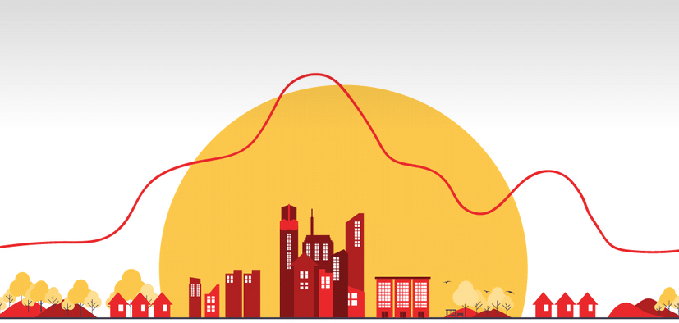
EFECTO ISLA DE CALOR URBANO:
donde las áreas urbanas experimentan temperaturas significativamente más altas que sus entornos rurales circundantes
intensifica el consumo energético, la demanda de agua y los riesgos para la salud, especialmente durante olas de calor

Slide 4
Implementación de IA
La IA permite:
Predecir episodios críticos
Identificar patrones espaciales
Proponer estrategias de mitigación
. Mediante técnicas como el aprendizaje automático (machine learning), el aprendizaje profundo (deep learning) y la visión por computadora, la IA puede analizar grandes volúmenes de datos heterogéneos —incluyendo información de sensores IoT, imágenes satelitales, tráfico en tiempo real y variables meteorológicas— para predecir episodios críticos de contaminación, identificar patrones de calor y proponer estrategias de mitigación con alta precisión

Slide 5

OBJETIVOS
Desarrollar un marco de inteligencia artificial que integre datos multivariados (sensores IoT, imágenes satelitales y variables meteorológicas) para predecir y mitigar episodios críticos de contaminación del aire y de isla de calor urbana, contribuyendo a la sostenibilidad ambiental y la salud pública en entornos urbanos.

Slide 6
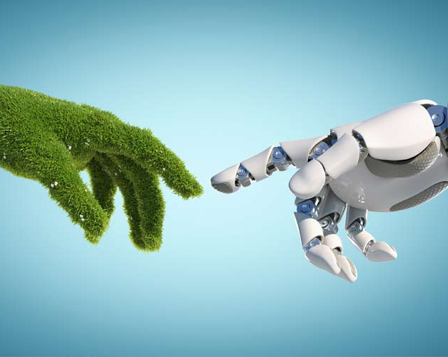
Identificar y recopilar fuentes de datos relevantes (en tiempo real e históricos) relacionadas con calidad del aire (PM2.5, NO₂), temperatura urbana, tráfico y variables meteorológicas, asegurando la calidad y consistencia de la información para el entrenamiento de los modelos de IA.
Diseñar e implementar un modelo predictivo basado en aprendizaje automático (por ejemplo, redes LSTM o Random Forest) capaz de predecir episodios de contaminación y picos de temperatura con al menos 24 horas de antelación, evaluando su precisión y confiabilidad mediante métricas estándar como RMSE, MAE o F1.
Proponer estrategias de mitigación basadas en los resultados del modelo (restricción de tráfico, optimización de espacios verdes) y evaluar su impacto potencial mediante simulaciones o indicadores ambientales, cuantificando la reducción de contaminación y el efecto de isla de calor urbana.
Validar la viabilidad técnica del sistema mediante simulaciones o casos de estudio en ciudades representativas (Ciudad de México, Santiago de Chile), incluyendo análisis de factibilidad y recomendaciones para su implementación real.

Slide 7

ALCANCE
Este proyecto se centrará en el diseño de un sistema conceptual de IA para la predicción y mitigación de la contaminación del aire (PM2.5, NO₂) y el efecto de isla de calor urbana (ICU) en ciudades de más de 1 millón de habitantes.
Límites:
Enfoque técnico: Modelos de predicción (series temporales) y análisis espacial (visión por computadora para imágenes satelitales).
Datasets públicos: Se usarán datos abiertos de sensores urbanos (OpenAQ), imágenes satelitales (NASA Earth Data) y variables meteorológicas (NOAA).
No incluye: Implementación física del sistema, recolección de datos primarios o validación en tiempo real.
Área geográfica: Ciudades con datos disponibles públicamente (ej: Ciudad de México, Santiago de Chile, Madrid).

Slide 8

Conclusión
La integración de la inteligencia artificial en la gestión de la calidad del aire y la temperatura urbana representa una herramienta poderosa para anticipar problemas y proponer soluciones efectivas.
Al combinar datos en tiempo real y técnicas avanzadas de análisis, es posible proteger la salud pública, optimizar recursos y avanzar hacia ciudades más sostenibles y resilientes frente a los retos del cambio climático.

